Slide 1
一元一次不等式
WWW.PPT818.COM

Slide 2
学习目标
1.研读文本，说出对不等式的解与解集、一元一次不等式的理解；
2.利用不等式的基本性质，解一元一次不等式；
3.与同学交流分享一元一次不等式的解法步骤.

Slide 3
学习重难点
重点：1.会用数轴表示不等式的解集；
2.一元一次不等式的解法.
难点：会解一元一次不等式.

Slide 4
知识梳理：
1.不等式的解与解集：
不等式的解：如果不等式中含有未知数，能使这个不等式成立的未知数的值，叫做这个不等式的解.
不等式的解集：一般地，一个含有未知数的不等式的所有解的集合，叫做这个不等式的解集.

Slide 5
知识梳理（重点）：
2.用数轴表示不等式的解集：
你能用什么办法把不等式x ≥ 1 的解集表示在数轴上?
实心圆：表示1在这个解集内
-3
-2
-1
0
1
2
3
4
大于向右画，小于向左画；
有等号的画实心圆点，无等号的画空心圆圈.如下图
大于
向右
-1 0 1 2 3
-1 0 1 2 3
x>1
x≤2

Slide 6
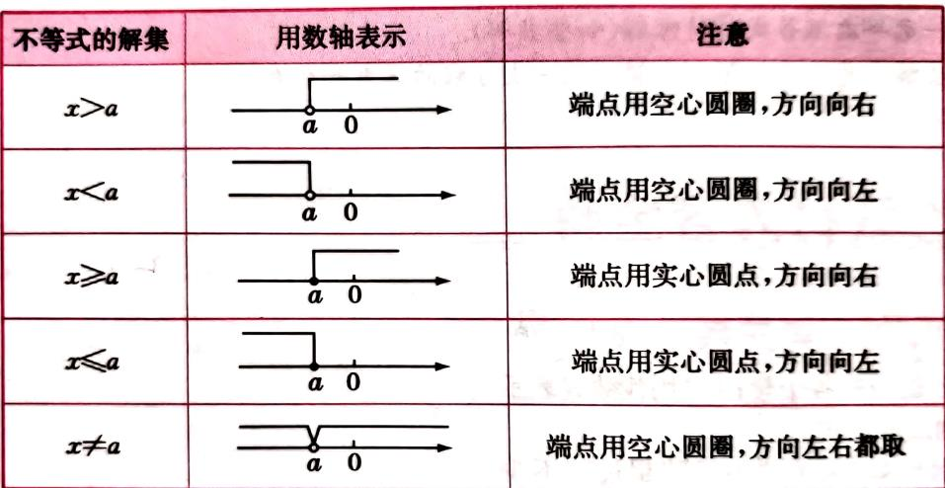
知识梳理（重点）：
2.用数轴表示不等式的解集：

Slide 7
练一练
用数轴表示下列不等式的解集:
⑴ x>－1; ⑵ x≥ －1; ⑶ x< －1; ⑷ x≤ －1.
解:
○
●
-1
0
-1
0
⑴
⑵
○
●
-1
0
-1
0
⑶
⑷
总结: ①用数轴表示不等式的解集的步骤:第一步:画数轴;第二步:定界点;第三步:定方向.
②用数轴表示不等式的解集,应记住下面的规律:
有等号(≥ ,≤)画实心点,无等号(>,<)画空心圆.大于向右画,小于向左画;

Slide 8
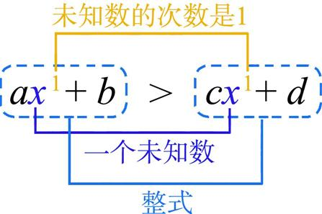
知识梳理：
3.一元一次不等式：
定义：只含一个未知数，不等号左右两边都是整式，并且未知数的次数都是一次，像这样的不等式叫做一元一次不等式.

Slide 9
知识梳理
3.一元一次不等式：
一元一次不等式与一元一次方程间的关系：
 |  | 一元一次方程 | 一元一次不等式
相同点 | 未知数个数 | 1 | 1
 | 未知数次数 | 1 | 1
 | 式子特点 | 含有未知数的式子均为整式 | 含有未知数的式子均为整式
不同点 | 表示关系 | 相等 | 不等

Slide 10
重点：一元一次不等式的解法
与解一元一次方程方法类似
解：
去分母，得
8x-4≥15x-60
8x-15x≥-60+4
-7x≥-56
x≤8
同乘最简公分母12,方向不变
去括号，得
移项，得
合并同类项，得
系数化为1，得
同除以-7,方向改变
这个不等式的解集在数轴上的表示如图
-1
0
1
2
3
4
5
6
7
8

Slide 11
知识梳理（重点）：
4.一元一次不等式的解法：
解一元一次不等式的步骤及依据
步骤 | 依据 | 方法
去分母 | 不等式的基本性质2，3 | 在不等式两边都乘各分母的最小公倍数
去括号 | 去括号法则 | 把所有因式去括号展开
移项 | 不等式的基本性质1 | 把含有未知数的项移到不等号左边，常数项移到不等号右边
合并同类项 | 合并同类项法则 | 化为ax＞b或ax＜b的形式（其中a≠0）
系数化为1 | 不等式的基本性质2，3 | 不等式两边都除以a，得到不等式的解集

Slide 12
知识梳理：
4.一元一次不等式的解法：
解一元一次不等式与解一元一次方程的区别与联系
步骤 | 一元一次方程 | 一元一次不等式
解法步骤 | ①去分母；②去括号；③移项；④合并同类项；⑤系数化为1.（解不等式时，去分母、系数化为1时，若两边同时乘（或除以）一个负数，不等号的方向改变.
依据 | 等式的基本性质 | 不等式的基本性质
解的个数 | 只有一个解 | 有无数多个解
解（集）的形式 | x=a | x＞a或（x≤a）x＜a（x≥a）的形式（其中a≠0）

Slide 13
小结
1.一元一次不等式定义：只含一个未知数，不等号左右两边都是整式，并且未知数的次数都是一次，像这样的不等式叫做一元一次不等式.
2.不等式的解与解集.
3.解一元一次不等式的步骤：去分母；去括号；移项；合并同类项；系数化为1.

Slide 14
课后作业：
1.课本95页习题8.2复习与巩固T3,T5.
2.课本65页拓展与延伸T6.T7.T8.

